Slide 1

Kursus i
Medicinsk Sociologi det danske sundhedsvæsens struktur og aktører
Anne mette dons
Institut for Folkesundhedsvidenskab
Det Sundhedsvidenskabelige Fakultet
Københavns Universitet

Slide 2

Plan for undervisningen
Adgang til sundhedsvæsenet
Opgavefordeling
Regionerne
Kommunerne
Arbejdsspørgsmål/eksamensspørgsmål

Slide 3
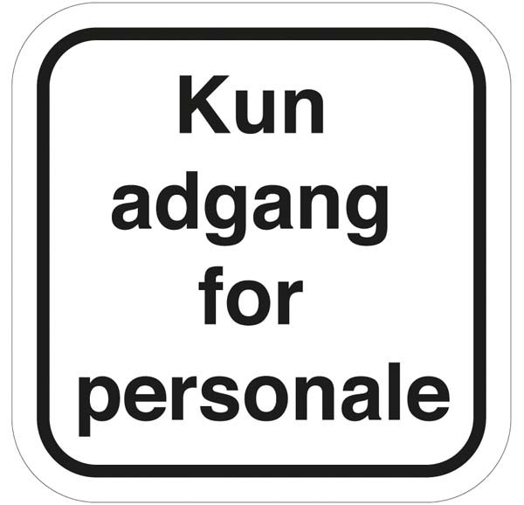


Adgang til sundhed

Slide 4
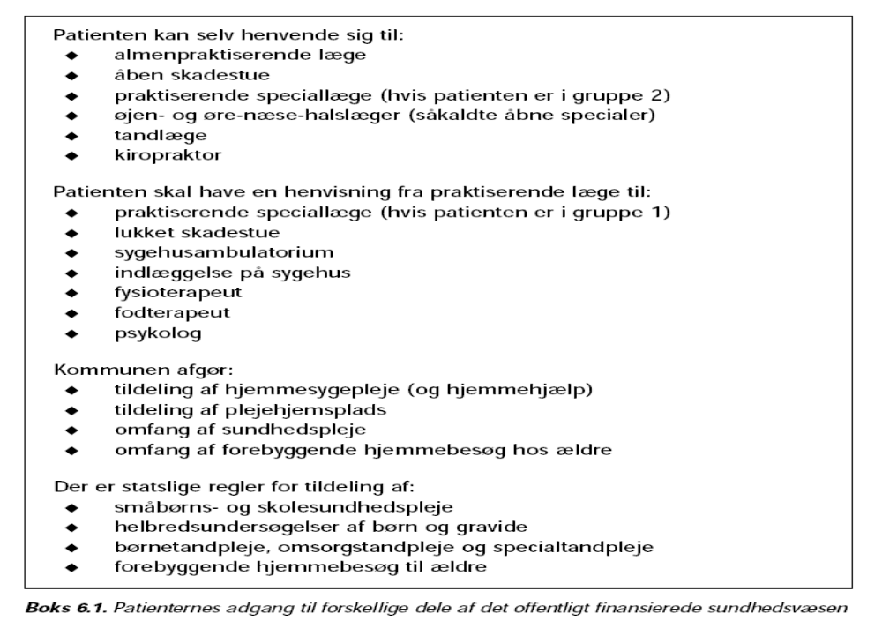


Slide 5
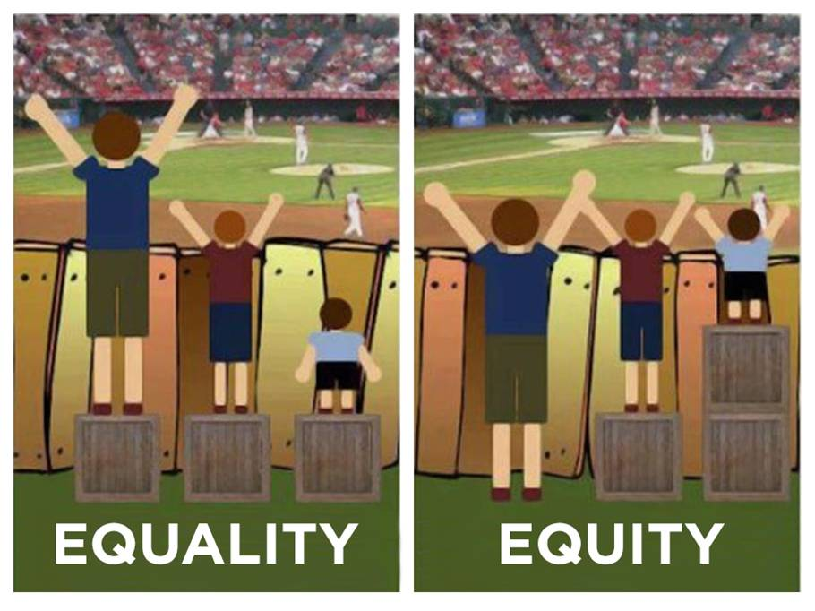
Forskellige anskuelser af lige adgang

Slide 6

Sundhedsaftaler: 2014-18 og 2019-23
Skal bidrage til sammenhæng og koordinering af indsatserne i de patientforløb, der går på tværs af regionernes sygehuse, kommuner og almen praksis.
Formålet er, at borgere og patienter modtager en sammenhængende indsats af høj kvalitet uanset antallet af kontakter eller karakteren af den indsats, de har behov for.
Ikke længere faste krav - sundhedsaftalerne fremover skal være mindre bureaukratisk tunge og give mere plads til lokale, politiske prioriteringer.
BEK nr 679 af 30/05/2018 om sundhedskoordinationsudvalg og sundhedsaftaler

Slide 7

Sundhedskoordinationsudvalget
Sundhedskoordinationsudvalget:
  repræsentanter udpeget af regionsrådet
  kommunekontaktrådet (KKR) i regionen
  Praktiserende Lægers Organisation i regionen.
Sundhedsstyrelsen skal godkende sundhedsaftalerne.
Aftalerne skal tage udgangspunkt i de otte nationale mål for sundhedsvæsenet
Aftalerne udarbejdes minimum én gang for hver kommunal valgperiode.

Slide 8

Sundhedsaftaler 2019-2023
Fælles, forpligtende målsætninger for udviklingen af sundhedsområdet, og løbende opfølgning.
    Fx Reg H: ”Sammen om ældre og borgere med kronisk sygdom”, ”Sammen om borgere med psykiatrisk sygdom” og ”Sammen om børn og unges sundhed”
INDHOLD:
Opgaveløsning og opgavefordeling
Mål for indsatsen
Kapacitet
Ansvar for borgerens/patientens forløb, herunder det lægelige behandlingsansvar
Adgang til kompetencer og rådgivning
Adgang til medicin, udstyr, digital understøttelse og lignende
Implementering af og opfølgning på indsatsen
Vilkår for ændret opgaveløsning og arbejdsdeling, herunder økonomi

Slide 9
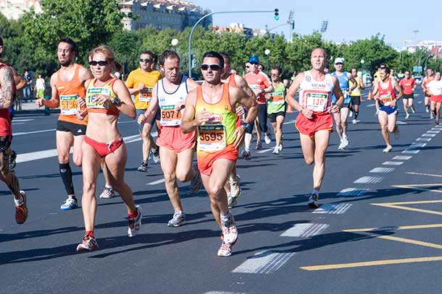
forebyggelse

Slide 10

Opgavefordeling forebyggelse
Efter kommunalreformen har kommunerne ansvaret for:
Den borgerrettede forebyggende indsats,
Kommuner og regioner har ansvaret for:
Den patientrettede forebyggelse

Slide 11
Sundhedsloven om kommunal forebyggelse
Kap 35 Forebyggelse og sundhedsfremme
§ 119. Kommunalbestyrelsen har ansvaret for ved varetagelsen af kommunens opgaver i forhold til borgerne at skabe rammer for en sund levevis.
  Stk. 2. Kommunalbestyrelsen etablerer forebyggende og sundhedsfremmende tilbud til borgerne.
  Stk. 3. Regionsrådet tilbyder patientrettet forebyggelse i sygehusvæsenet og i praksissektoren m.v. samt rådgivning m.v. i forhold til kommunernes indsats efter stk. 1 og 2.
Kap. 36 Forebyggende sundhedsydelser til børn og unge
§ 120. Kommunalbestyrelsen bidrager til at sikre børn og unge en sund opvækst og skabe gode forudsætninger for en sund voksentilværelse.
  Stk. 2. Kommunale tilbud skal tilrettelægges, så der dels ydes en generel forebyggende og sundhedsfremmende indsats, dels en individorienteret indsats, der retter sig mod alle børn, samt en særlig indsats, der specielt tager sigte på børn med særlige behov
  § 121. Kommunalbestyrelsen tilbyder alle børn og unge vederlagsfri sundhedsvejledning, bistand samt funktionsundersøgelse ved en sundhedsplejerske indtil undervisningspligtens ophør.
  Stk. 2. Kommunalbestyrelsen tilbyder alle børn og unge i den undervisningspligtige alder to vederlagsfri forebyggende helbredsundersøgelser ved en læge eller sundhedsplejerske.

Slide 12
Eksempler på Kommunal forebyggelse
Patientrettet
Borgerrettet
Opfølgende hjemmebesøg
Kronikertilbud
  KOL
  Diabetes
  Hjertesygdom
  Angst
  Depression
Støtte til udsatte børn
  Fx grupper af børn m overvægt
Hjemmebesøg til alle over 80
Sundhedsplejerske
Kurser til ældre om sund mad
KRAM indsatser
Information på skoler om misbrug
Mental sundhed

Slide 13
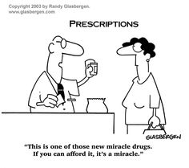
Nu til noget helt andet…
u

Slide 14
Arbejdsspørgsmål
Hvilke udviklingstendenser er karakteristiske for det danske sundhedsvæsen mht.
Opgavernes art?
Hvilke professioner, der udfører dem?
Hvilke sektorer, der har ansvaret for deres løsning?
Den måde, man søger at effektivisere opgavernes løsning på?
Diskuter, hvem der bestemmer over det danske sundhedsvæsen

Slide 15
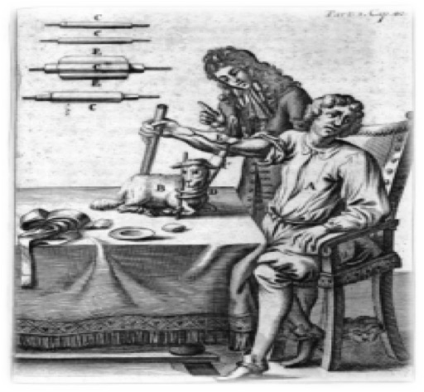
Udviklingstendenser
Ny teknologi/medicin
Opgaveglidning mellem sundhedspersoner
Opgaveglidning mellem sektorer
Effektivisering
Højt specialiseret behandling samlet få steder - centralisering
Almindelig behandling tæt på patienten - decentralisering
Patientsikkerhed og kvalitetsudv.
Patientindflydelse/pt. i centrum
Flere pt.rettigheder fx beh. garantier og pakkeforløb
Brugerbetaling

Slide 16
Tidl. Eks.Opgave
Diskuter om den kommunale medfinansiering er et velegnet redskab til at styrke forebyggelsen af fx. faldulykker.

Slide 17
Om beSvarelse
Der skal demonstreres forståelse af hensigten med den kommunale medfinansiering.
Argumentet for en hensigtsmæssig effekt er det (negative) økonomiske incitament for kommunerne til at undgå, at borgere bliver syg. Der er adskillige relevante argumenter imod, herunder om kommunerne har mulighed for en reel forebyggende indsats, om der er et rimeligt forhold mellem omkostningerne ved en forebyggende indsats og eventuelle besparelser, og om kommunerne kan prioritere en sikker udgift nu til forebyggelse for at opnå en hypotetisk gevinst en gang ude i fremtiden.

Slide 18
Tidl. Eks Opgave om Kvalitetsudvikling. Sundhedspolitik
Hvert år måler regionerne patienternes tilfredshed – skiftevis med indlæggelser og med ambulante forløb. Fremover skal der også gennemføres undersøgelser af patienters tilfredshed med forløb i almen praksis.
Diskuter om patienttilfredshed (”patientoplevet kvalitet”) er et relevant mål til belysning af effekten af sundhedsvæsenets aktivitet, og om måling af patienttilfredshed er et nyttigt redskab til udvikling af sundhedsvæsenets ydelser.

Slide 19
Om besvarelse
Der skal demonstreres forståelse af, at kvalitet ikke er et absolut begreb, men det behøver ikke at blive formuleret eksplicit.
En god besvarelse vil skelne mellem faglig kvalitet og patientoplevet kvalitet og kritisk diskutere patienternes mulighed for at vurdere, hvad der er god klinisk kvalitet og samtidig pege på betydningen af at patienterne også føler sig godt behandlet.

Slide 20
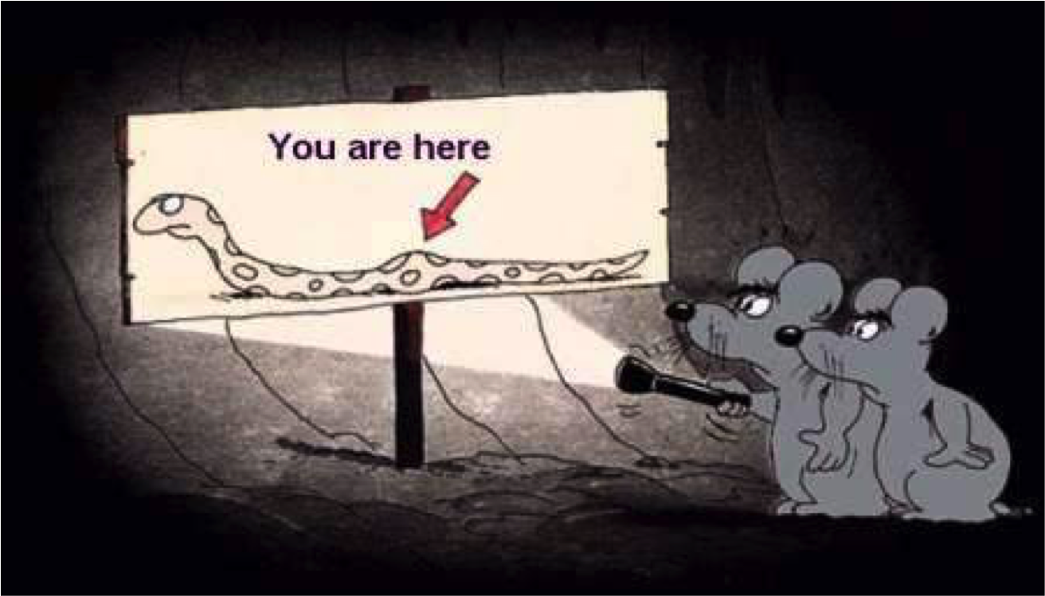
Held og lykke til eksamen!

Slide 21
Test din viden om pt. rettigheder 1
En ældre mand, som boede på plejehjem, blev årligt undersøgt af sin praktiserende læge, der som følge heraf og i samarbejde med plejepersonalet, fandt grundlag for at ordinere antidepressiv behandling. Manden var ikke dement. Lægen fik af plejepersonalet at vide, at manden herefter fik det bedre. Efter at manden var afgået ved døden – af anden årsag – fik hans pårørende kendskab til den tidligere medicinering.
Skulle lægen have indhentet samtykke til den antidepressive behandling hos patientens pårørende inden behandlingsstart?
  Lægen skulle ikke have indhentet samtykke hos de pårørende, idet patienten ikke var dement, og ordinationen blev foretaget efter undersøgelse og samtale med patienten.
  Lægen skulle have indhentet samtykke hos de pårørende, idet der var tale om behandling af en mulig depression. De pårørende kunne således have deltaget i at hjælpe patienten igennem sin depression, hvis de havde haft kendskab dertil.
  Lægen skulle ikke have indhentet samtykke hos de pårørende, da plejepersonalet, som kendte patienten, allerede havde givet samtykke til behandlingen.
  Lægen skulle have inddraget de pårørende i behandlingen, om end samtykket skulle indhentes hos patienten selv. På den måde ville de pårørende kunne have taget stilling til, om de var enige i behandlingen og have haft mulighed for at påvirke patientens beslutning.

Slide 22
Test din viden om pt. rettigheder 2
En ældre mand blev gennem længere tid tiltagende syg og svækket. Han blev tilset af sin praktiserende læge, der tilbød at indlægge ham mhp på diagnosticering og behandling. Dette ønskede manden imidlertid ikke. Han blev informeret om konsekvenserne af ikke at blive indlagt, men ønskede stadig ikke indlæggelse. Manden fik en af sine pårørende til at love, at han ikke ville blive indlagt på noget tidspunkt i forløbet, da han ønskede at dø hjemme.
Mandens tilstand blev forværret, han udviklede begyndende gulsot og blev lidt sløv. Manden blev tilset af en vagtlæge, som fandt ham bevidsthedsklar og fuldt orienteret. Manden afviste stadig klart indlæggelse. De pårørende var bekymrede og de tilkaldte dagen efter mandens praktiserende læge mhp på indlæggelse.
Hvilke muligheder havde lægen ?
Lægen kunne indlægge patienten imod dennes vilje pga. sygdommens alvorlighed
Lægen kunne med de pårørendes samtykke indlægge patienten
Lægen kunne tvangsindlægge patienten på behandlingsindikation (”gule papirer”) på baggrund af patientens tiltagende bevidsthedspåvirkning, hvilket kan sidestilles med en sindssygelignende tilstand
Lægen kunne ikke indlægge patienten, idet patienten på baggrund af information om forløbet klart havde tilkendegivet, at han ikke ønskede indlæggelse.

Slide 23
Test din viden om pt. rettigheder 3
En 16-årig dreng blev indbragt på skadestuen efter at have indtaget ukendte stoffer på et diskotek. Drengen var påvirket, men lægerne skønnede, at han var klar og orienteret. Lægerne vurderede, at drengen burde forblive indlagt til observation for evt. bivirkninger og følgevirkninger til de ukendte stoffer. Imidlertid ønskede drengen ikke at forblive på skadestuen til observation og ville forlade stedet mod givet råd. Drengens forældre havde indtil da ikke været involveret i forløbet.
Kunne drengen selv bestemme, om han ville blive til observation på skadestuen?
Drengen var over 15 år og kunne derfor selv bestemme på baggrund af information fra sundhedspersonalet, men da han var under 18 år, skulle forældrene informeres.
Drengen var over 15 år og kunne derfor selv bestemme på baggrund af information fra sundhedspersonalet, og forældrene måtte pga. tavshedspligten ikke informeres
Da drengen var under 18 år, skulle forældrene informeres, så de alene kunne træffe beslutning om behandlingen af drengen. Han skulle ikke tages med på råd.
Da drengen var under 18 år, skulle forældrene informeres, så de kunne træffe beslutning om behandlingen af ham. Han skulle dog informeres og tages med på råd vedr. behandlingen.

Slide 24
Test din viden om pt. Rettigheder 4
Ved et bankrøveri lykkedes det en af de ansatte i banken at tilføre gerningsmanden et stort sår. Gerningsmanden kom efterfølgende på skadestuen, hvilket politiet blev bekendt med. Politiet besluttede at bede sygehuspersonalet på skadestuen om oplysninger om mandens identitet. Manden ville ikke give samtykke til udlevering af oplysninger.
Måtte sygehuspersonalet udlevere oplysningerne til politiet?
  Sygehuspersonalet skal altid udlevere oplysninger til politiet om patienter, hvis politiet anmoder om det, uafhængigt af patientens samtykke.
  Af hensyn til tavshedspligten, må man aldrig udlevere oplysninger om pt til politiet uden pt’s samtykke.
  Sygehuspersonalet kan give oplysninger om patienten til politiet uden patientens samtykke, men kun hvis patienten har begået alvorlig kriminalitet, som manddrab, seksualforbrydelse, grov vold mv.
  Sygehuspersonalet kan give oplysninger om patienten til politiet uden patientens samtykke, uanset om der er tale om mindre alvorlig kriminalitet eller om alvorlig kriminalitet.

